Slide 1
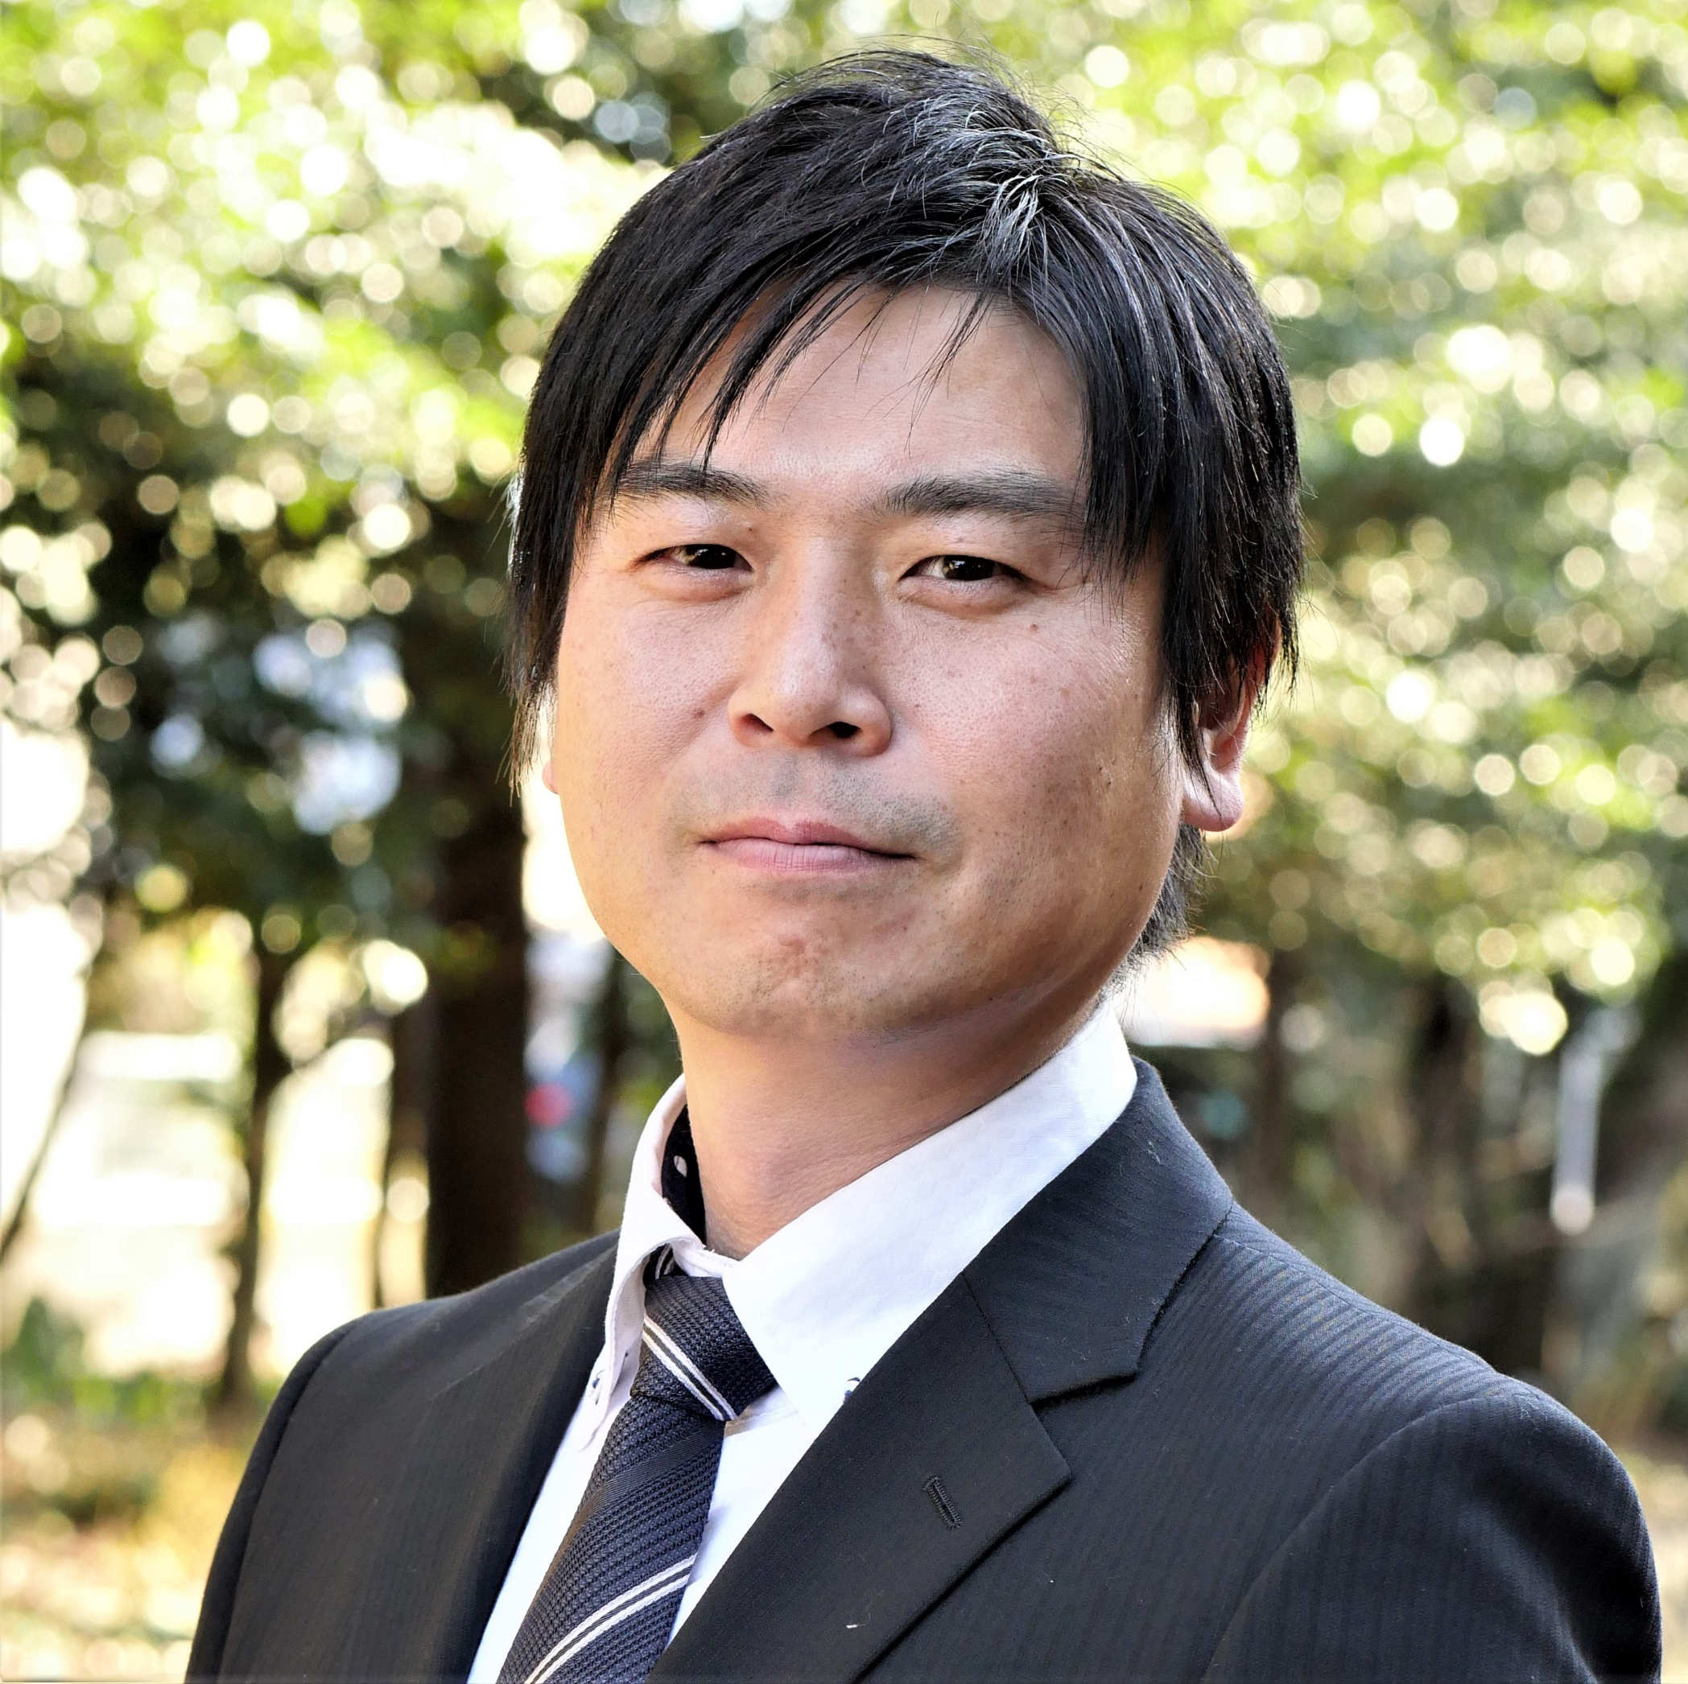
「おひとりさま」へ
生前に準備しておきましょう。
亀山行政書士事務所
かめやま ともちか
行政書士 亀山 智睦
携帯 080-5455-3802
亀山行政書士事務所
〒501-3941 岐阜県関市小屋名962番地１
ＴＥＬ0575‐28-2757/ＦＡＸ0575-28-2８５９
Ｅ-Mail ： info@office-kameyama.net
岐阜県行政書士会
会員第20202330号

Slide 2
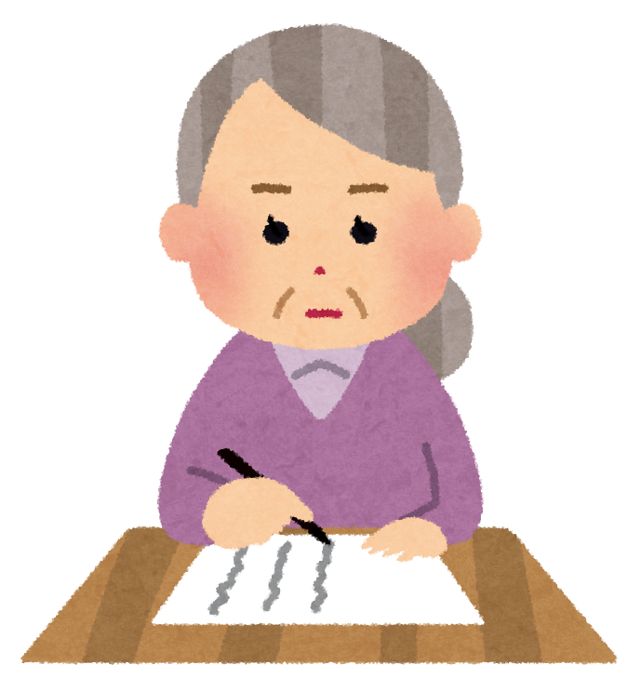
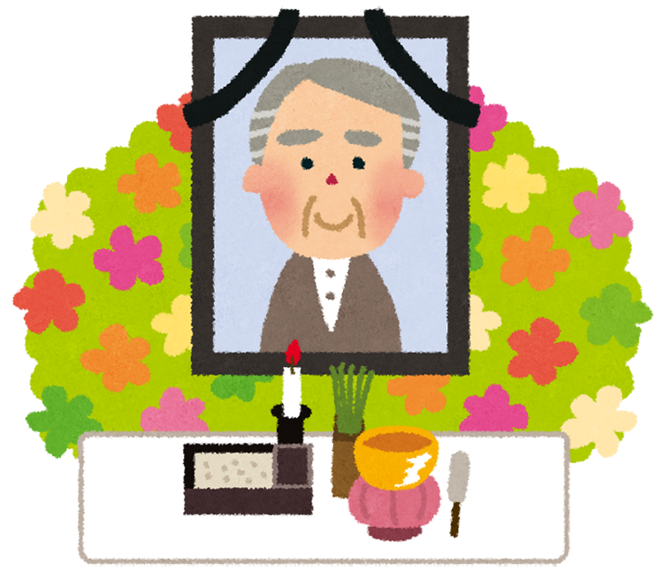
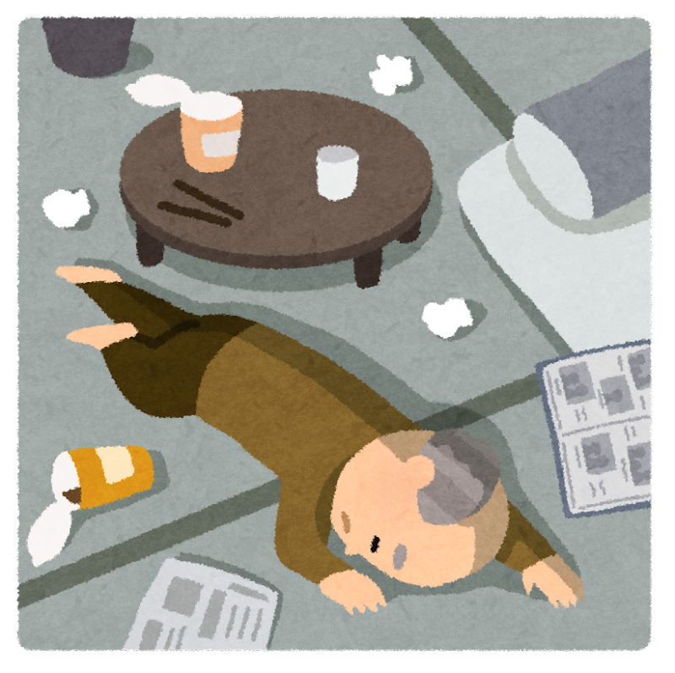
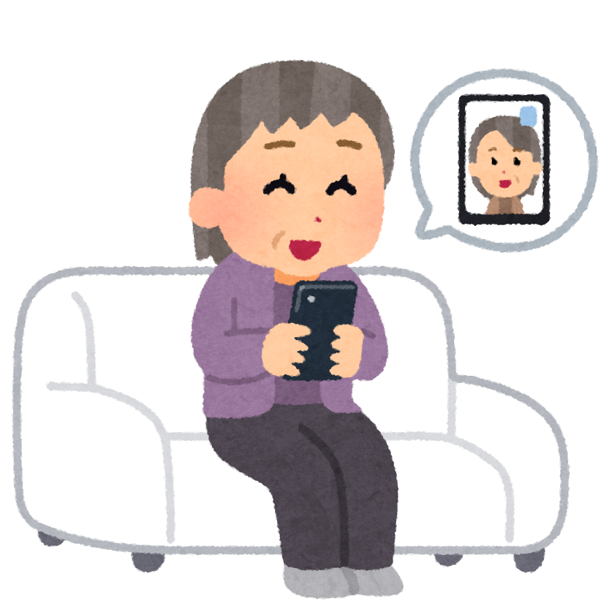
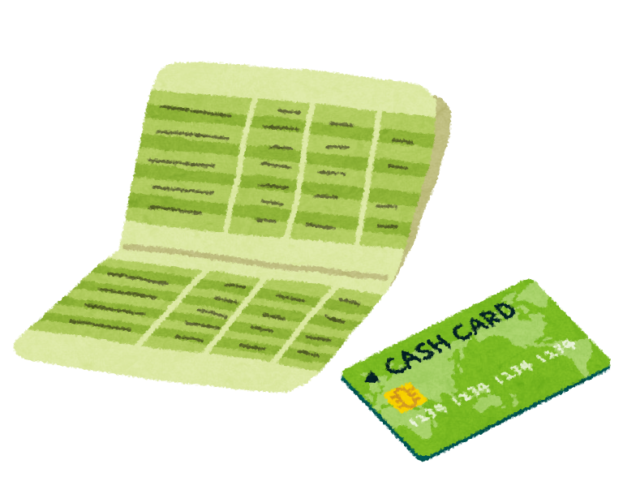
「ひとり暮らしだけど、移動手段もないしこの先どうしたらいいのかしら？」
今後の不安を感じたら、当事務所にご相談ください。
行政書士法に基づく国家資格で、高い倫理観を持って、公正証書作成・申請、訪問等
寄り添いながらサポートします。
死後事務委任契約
遺言書
委任者（本人）が、自分の死後の諸手続、葬儀、納骨、埋葬に関する事務等に関することを第三者（個人、法人を含む。）ができるよう、代理で行ってもらう契約です。
自分の死後、相続人（息子、娘等）間で争わないように、遺言書を作成
しておくことをお勧めします。
遺言書があると、相続手続きが一部割愛され、費用が抑えられます。
独り身だから、自分が死んだらそのあとの手続き、どうなるんだろう？
自分でこっそり準備しても、無効になってしまうこともあります。
正しい書き方・残し方のご提案を、ご本人と相談しながら作成のお手伝いをします。
見守り契約
委任契約
企業の見守りは、月額を支払い、何かあると追加料金で自分で連絡して
来てもらうのみです。他の士業では月額を支払い、月１度の電話か訪問で
様子を確認をする。軽微なお手伝いや雑談を含みません。
当事務所は、毎週必ず訪問し、その時の小さなお願いを承ったり、雑談や悩みのご相談も承る契約をさせていただきます。
頭はしっかりしているけど、車椅子生活・寝たきり状態・手が不自由で文字が書けないなどの場合、預貯金の払戻し、印鑑証明書・戸籍謄本の取得など手続きに行くことが困難になってしまったとき、信頼できる人に、
自分の生活、療養看護や財産管理に関する事務手続きについてお願いをする契約です。

